Slide 1


Název prezentace
Název projektu | Rozvoj vzdělávání na Slezské univerzitě v Opavě
Registrační číslo projektu | CZ.02.2.69/0.0./0.0/16_015/0002400
Prezentace předmětu:
EKONOMIKA PODNIKU
Přednáška 1 : Podnik a jeho základní charakteristiky
Vyučující:
Doc. Ing. Jarmila Šebestová, Ph.D.

Slide 2
Podnik a jeho základní charakteristiky
Cílem přednášky je:
Vysvětlit podstatu cíle podniku a jeho základních funkcí (činností).
Objasnit tvorbu organizační struktury podniku.
Rozčlenit životní cyklus podniku na jeho jednotlivé fáze.
.

Slide 3
Podnik a jeho základní charakteristiky
Co je podnik a podniková ekonomika?
Jaké jsou podnikové cíle?
Struktura podnikových funkcí
Organizační výstavba podniku
Životní cyklus podniku
.
Struktura přednášky

Slide 4
Ekonomika podniku
Předmětem podnikové ekonomiky je podnik jako institucionalizované podnikání.
Cílem podnikání je zhodnotit vynaložený kapitál, dosažení zisku.
Výrazem zhodnocování kapitálu je zvyšování hodnoty podniku.
Podnik vzniká tím, že jej někdo založí. S tím souvisí řada činností a rozhodnutí, která musí budoucí podnikatel učinit např.:
předmět činnosti (oblast podnikání),
organizačně právní forma podnikání,
finančně ekonomické otázky- potřeba finančních prostředků a jejich získání,
umístění podniku a jeho strategii.

Slide 5
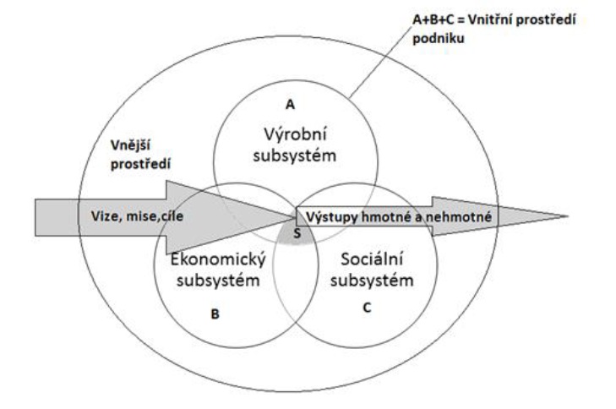
Co je podnik?
Obecně můžeme říci, že smysl podniku spočívá v „organizování lidské činnosti v daném okruhu uspokojování cizích potřeb tak, aby i potřeby podnikatele byly uspokojeny“ (Zámečník a kol., 2008). Podnik tak můžeme chápat jako hospodářský systém.

Slide 6
Podnik
Podnik je obvykle chápán jako ziskový subjekt. Existují však i nestátní neziskové organizace, které nejsou orientovány na zisk, ale na potřeby společnosti.
Nový občanský zákoník definuje podnik v § 502 jako tzv. obchodní závod: Obchodní závod (dále jen "závod") je organizovaný soubor jmění, který podnikatel vytvořil a který z jeho vůle slouží k provozování jeho činnosti. Má se za to, že závod tvoří vše, co zpravidla slouží k jeho provozu.
Z toho vyplývá:
je ekonomicko-právním subjektem (má ekonomickou samostatnost a právní subjektivitu)
slouží podnikateli k podnikatelské činnosti
je základní prvek institucionálního uspořádání národního hospodářství

Slide 7
Kritéria členění podniků
Podniky podle velikosti (malé, střední, velké,…)
Podniky podle sektorů a odvětví
Podniky podle právní formy (živnost, s.r.o., …)
Podle hlavního cíle na podniky ziskové a neziskové
Podniky podle působnosti - regionální, národní a nadnárodní
Podniky výrobní a nevýrobní (poskytující služby)
Podniky podle typu výroby
Podniky velkoobchodní a maloobchodní, aj.

Slide 8
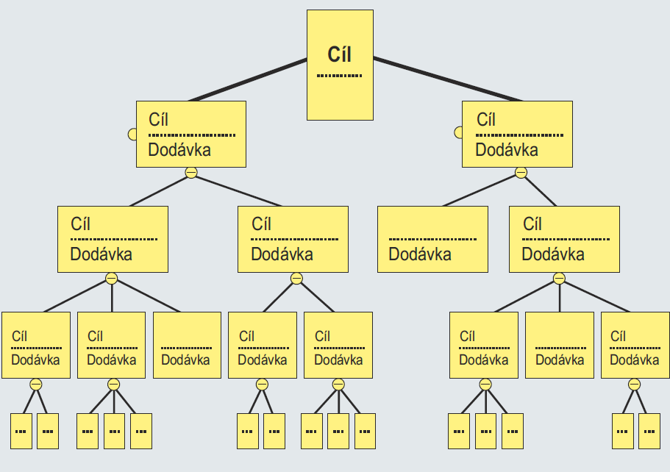
Jaké jsou podnikové cíle?
Cíl, potažmo cíle, závisí na tom, proč daný podnik začal existovat
Při podnikání a potažmo řízení podniku nevystačíme pouze se znalostí primárního cíle, ale je nutné cíl dále rozpracovat.
Z této potřeby vzniklo i různorodé třídění cílů.

Slide 9
Třídění podnikových cílů
Cíle lze třídit dle:
významu (hierarchie)
  vrcholové
  podřazené
velikosti (rozsahu)
  cíle neomezené
  cíle omezené
časového hlediska : krátkodobé, střednědobé a dlouhodobé
vztahu mezi cíli
  cíle komplementární
  cíle konkurenční
  cíle protikladné
  cíle indiferentní
podle obsahu cíle: cíle ekonomické, technické , sociální

Slide 10
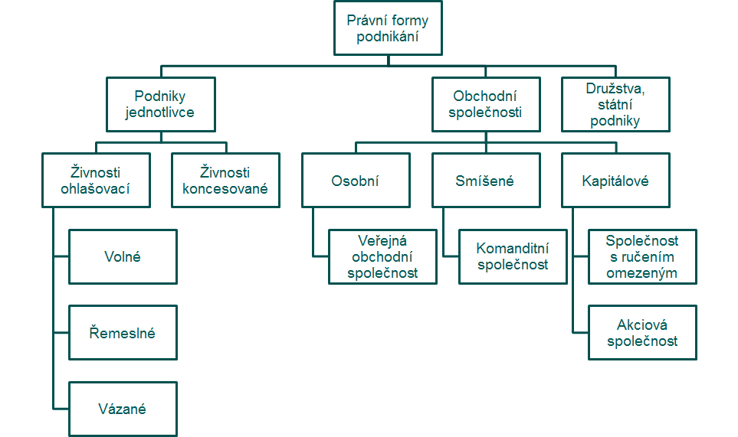
Právní formy podnikání = zopakování

Slide 11
Atributy cílů
Stanovené cíle by měly splňovat také několik podmínek dle akronymů:
SMART: S – Specific (specifické, konkrétní cíle), M – Measurable (měřitelné cíle), A – Achievable/Acceptable (dosažitelné/přijatelné cíle), R – Realistict (realistické cíle) a T – Time Specific (časově sledovatelné)
SMARTER: jsou přidána dvě písmena, kdy E může znamenat Ecology popř. Evaluate (ekologický nebo hodnotitelný) a R znamená Revisit, tj. průběžně hodnocený, revidovaný.
KARAT: Konkrétní, Ambiciózní, Reálný, Akceptovatelný/akceptovaný, Termínovaný

Slide 12
Struktura podnikových funkcí I.
V obecné rovině je podnik charakterizován těmito funkcemi:
společenskou – cílem podniku je spoluúčast na uspokojování potřeb v celospolečenském měřítku,
individuální – cílem podniku je zhodnocovat prostředky vložené zakladatelem.
Podnikové funkce můžeme dále dělit dle Synka a kol. (2007) na:
primární a
sekundární funkce.

Slide 13
Struktura podnikových funkcí II.
Primární funkce podniku tvoří „páteř“ podnikových činností a pro fungování podniku jsou zásadní. Patří k nim funkce:
  zásobovací
  výrobní
  prodejní

Slide 14
Struktura podnikových funkcí III.
Sekundární (podpůrné, vedlejší) funkce se prolínají primárními funkcemi, a pokud by jim podnik nevěnoval dostatečnou pozornost, vedlo by to k existenčním problémům podniku:
personální
investiční
finanční
vědeckotechnická
správní

Slide 15
Organizační výstavba podniku
Organizování v sobě zahrnuje několik na sobě navazující činnosti, jako:
vytvoření popisu jednotlivých činností,
seskupování činností,
přiřazení vedoucího pracovníka ke skupině činností, tj. přiřazení pravomocí nad pracovníky skupiny,
vytvoření horizontálních a vertikálních vazeb v organizační struktuře podniku.

Slide 16
Organizační výstavba podniku II
Tvar organizační struktury je podstatně determinován rozpětím řízení a z něj vyplývajícím počtem úrovní řízení.
Rozpětí řízení představuje počet pracovníků či organizačních jednotek bezprostředně podřízených jednomu vedoucímu.
  • Je-li tento počet příliš malý, dostáváme špičatou pyramidu. Je zřejmé, že špičatá pyramida v sobě skrývá nebezpečí poruch při přenosu informací přes několik úrovní, obvykle je také méně hospodárná.
  Při nadměrném rozpětí řízení je pyramida plochá. Může naopak vést k přetížení vedoucího.

Slide 17
Organizační výstavba podniku III
Na proces organizování a tomu odpovídající tvorbu struktury jsou kladeny určité požadavky, které jsou shrnuty v akronymu OSCAR
  cíle podnikatelských činností (O = Objectives),
  specializace (S = Specialization),
  koordinace (C = Coordination),
  pravomoc (A = Authority),
  zodpovědnost (R = Responsibility)

Slide 18
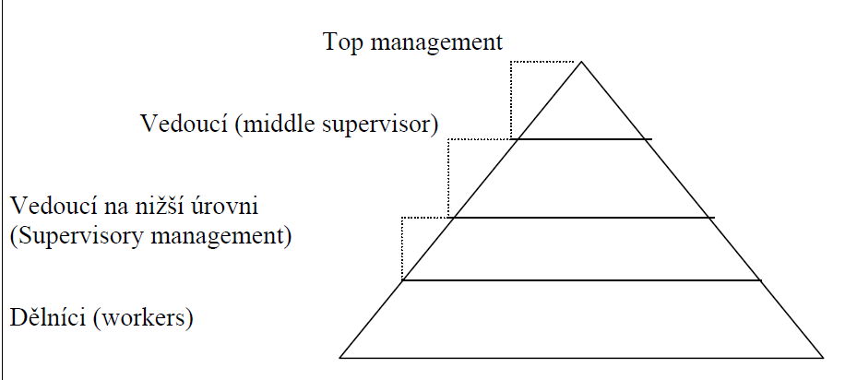
Pyramidová organizační struktura

Slide 19
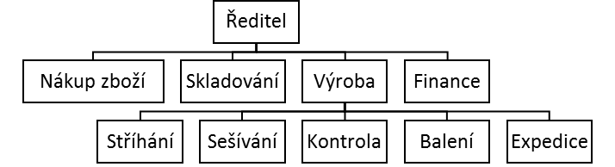
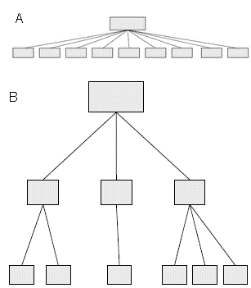
Příklady organizačních struktur
funkcionální organizační struktura
procesní organizační struktura
Příklad ploché (A) a strmé (B) organizační struktury

Slide 20
Životní cyklus podniku
Život podniku významně souvisí s vývojem okolí podniku (např. stav ekonomiky, od-větví, socioekonomickou situací, demografickým vývojem apod.), jež může například umožnit vznik nějakého podniku, nebo naopak způsobit jeho zánik.
Pod pojmem životní cyklus podniku myslíme fáze existence podniku, kterými může (ale nemusí vždy) procházet (Synek, 2007).

Slide 21
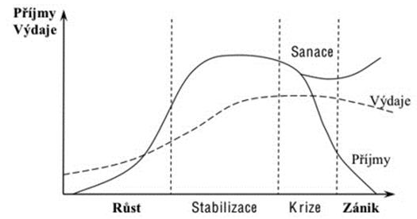
Životní cyklus podniku
Mezi základní fáze životního cyklu podniku patří :
založení,
růst,
stabilizace,
krize (a případná sanace)
zánik

Slide 22
Životní cyklus podniku : Fáze
Založení – v této fázi podnikatel řeší hlavní existenční otázky typu: Co bude vyrábět, poskytovat? Čím se bude zabývat.
Růst – zde je snaha o trvalý růst podniku, rostou objemy prodejů a podíl na trhu, což motivuje podnikatele do dalších investic .

Slide 23
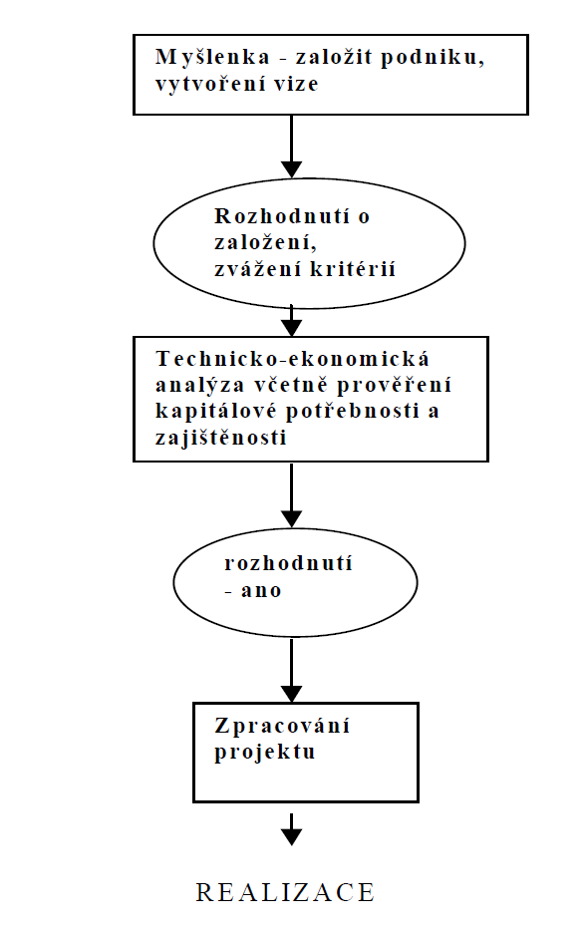
Životní cyklus podniku : Založení

Slide 24
Životní cyklus podniku : Fáze 2
Stabilizace – podnik má vzhledem k trhu optimální velikost, dostatek zákazníků a tvoří hodnotu pro vlastníka (zisk).
Krize – toto je rozhodující čas v životě podniku. Předmět podnikání je stále složitější. Majitelé se musí rozhodnout, jak rychle bude podnik růst a jak jej budou financovat .
Zánik – nemůže-li být zachován předchozí podnikatelský duch, je i vysoká pravděpodobnost pokračujícího neúspěchu .

Slide 25
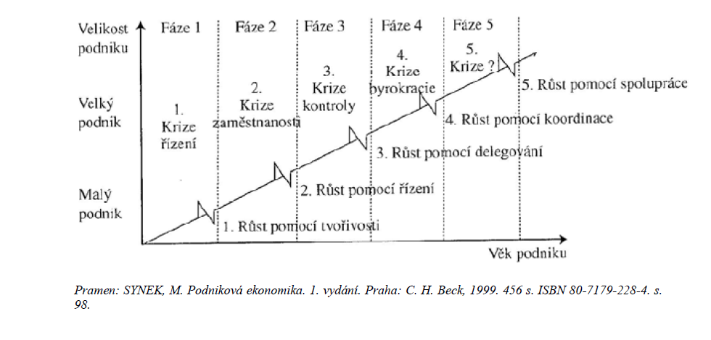
Fáze růstu podniku

Slide 26
Způsoby zániku podniku
dobrovolné rozhodnutí o ukončení činnosti obchodní korporace
zrušení obchodní korporace bez likvidace – zde řadíme fúze, rozdělení podniku, změnu právní formy, převod jmění na společníka či přeshraniční přemístění sídla.
zrušení obchodní korporace s likvidací (§ 187–209 NOZ) – likvidace je zákonem řízený postup mimosoudního vyrovnání majetkových vztahů (likvidátorem) v případě, že majetek podniku postačuje k zaplacení zá-vazků k věřitelům; pokud majetek podniku nestačí k uspokojení věřitelů, pak se podnik dostává do konkurzního řízení, kdy dochází alespoň k částečnému (poměrnému) uspokojení věřitelů.

Slide 27
Shrnutí přednášky
Cíle podniku realizujeme prostřednictvím funkcí (výrobní, technické, ekonomické, zásobovací, odbytové, …)
Funkcí podniku rozumíme výkon řady sourodých činností k realizaci konkrétních procesů v podniku.

